Slide 1




HRWELL
Makine Öğrenmesi Entegrasyonlu HR Tool’u
Patika Mİ-POWER Women Empowerment Program

Slide 2



2
Projenin Amacı
Bahsedeceklerimiz
3
Ekibimiz
4
Verilerimiz
5
Modelimiz ve Çıktılarımız
6
Proje Hedeflerimiz
8
Form

Slide 3

Problem ve
Projemizin Amacı
İnsan Kaynakları aldığı çalışan verileriyle
çalışanının yıpranmasını ve performansını
önceden tahmin edebilir mi?
Dinamik veri analizi toolu
Çalışan yıpranma analizimize doğrudan erişim
Yüksek doğruluk sağlayan modelimiz

Slide 4
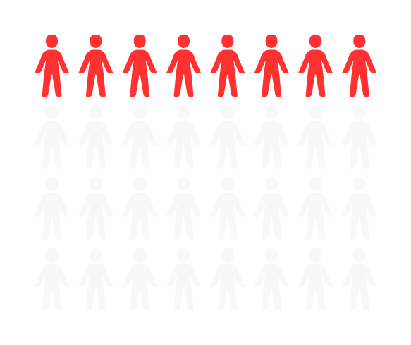


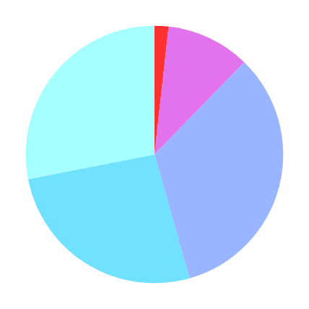

Faydalar
ÇALIŞANIM YIPRANDI MI?
İŞ MEMNUNİYETİ NASIL?
NELER YIPRANMAYI DOĞRUDAN ETKİLER
AYRILIRSA KNOW-HOW Ne olacak?!

Slide 5






Ekip
Web
Veri Analizi
Makine Öğrenmesi
Analiz ve Araştırma
Üyelerimiz
Duygu Baday
Veri Seti Araştırması
Veri İnceleme ve Analiz
Veri Temizleme
Veri Görselleştirme
İstatistiksel Analiz
ML için Raporlama
Efnan Durmazer
Hatice Akkuş
Cansu Ardıç
Flask
Generic ve Static Veri Analiz Toolu
Local Storage
Model ile iletişim ve Entegrasyon
Toastr implementasyonu ve validasyon
Anasayfa
UI tasarımı
Veri Seti Hazırlığı
Sınıf Dengesizliğini Giderme
Model Eğitimi
Doğruluğun Değerlendirilmesi
Çapraz Doğrulama
Sınıflandırma Raporu
Veri analizinin ve UI tasarımın belirlenmesi
Implementasyonlarının araştırması
Veri Seti Araştırması
Raporlama

Slide 6


Frontend Architecture
Data Analiz
Veri Seti İncelemesi
Veri Seti Büyüklüğü : Veri setimiz 1323 satır ve 26 sütundan oluşmaktadır.
Kaynak : Kaggle.com

Slide 7
Frontend Architecture
Data Analiz
Değişkenler
Yaş
İş Seyahati Sıklığı
Departman
Evin İşe Uzaklığı
Eğitim Seviyesi
Eğitim Alanı
Çevre Memnuniyeti
Cinsiyet
İşe Bağlılık
İş Seviyesi
İş Rolü
İş Memnuniyeti
İşten Ayrılma
Medeni Durum
Aylık Gelir
Fazla Mesai
Performans Değerlendirmesi
İlişki Memnuniyeti Hisse Senedi Opsiyon Seviyesi
Toplam Çalışma Yılları
Geçen Yılki Eğitim Sayısı
İş-Yaşam Dengesi
Şirketteki Yıllar
Mevcut Roldeki Yıllar
Son Terfiden Bu Yana Geçen Yıllar
Mevcut Yöneticisiyle Geçirdiği Yıllar
Yıpranma

Slide 8

Frontend Architecture
Data Analiz
Veri Analizi Adımları
Gerekli kütüphanelerin yüklenmesi
Verinin yüklenmesi ve ilk birkaç satırın görüntülenmesi
Keşifçi Veri Analizi (EDA)
Kategorik ve Sayısal Değişkenlerin Belirlenmesi
Verinin incelenmesi
Değişkenler listesinden bazı değişkenlerin çıkarılması
Kategorik ve Sayısal değişkenlerin özetlenmesi ve görselleştirilmesi
Bazı nümerik değerlerin kategorize edilmesi
1.Hedef değişkene göre kategorik değişkenlerin özetlenmesi
1.Hedef değişkene göre sayısal değişkenlerin özetlenmesi
2.Hedef değişkene göre kategorik değişkenlerin özetlenmesi
2.Hedef değişkene göre sayısal değişkenlerin özetlenmesi
Korelasyon ısı haritasının oluşturulması
Eksik verilerin kontrol edilmesi ve duruma göre işlem yapılması
Aykırı değer analizi ve grafiği
Aykırı değerlerin listelenmesi
Raporlama

Slide 9
Frontend Architecture
Data Analiz
Kategorik Değişkenler
Nümerik Değişkenler
MonthlyIncome: Aylık Gelir
TotalWorkingYears: Toplam Çalışma Yılları
YearsAtCompany: Şirketteki Yıllar
DistanceFromHome: Evin İşe Uzaklığı
YearsInCurrentRole: Mevcut Roldeki Yıllar
YearsSinceLastPromotion: Son Terfiden Bu Yana Geçen Yıllar
YearsWithCurrManager: Mevcut Yöneticisiyle Geçen Yıllar
BusinessTravel: İş Seyahati Sıklığı
Department: Departman
EducationField: Eğitim Alanı
Gender: Cinsiyet
JobRole: İş Rolü
MaritalStatus: Medeni Durum
OverTime: Fazla Mesai
Education: Eğitim Seviyesi
EnvironmentSatisfaction: Çevre Memnuniyeti
JobInvolvement: İşe Bağlılık
JobLevel: İş Seviyesi
JobSatisfaction: İş Memnuniyeti
PerformanceRating: Performans Değerlendirmesi
RelationshipSatisfaction: İlişki Memnuniyeti
StockOptionLevel: Hisse Senedi Opsiyon Seviyesi
TrainingTimesLastYear: Geçen Yılki Eğitim Sayısı
WorkLifeBalance: İş-Yaşam Dengesi

Slide 10
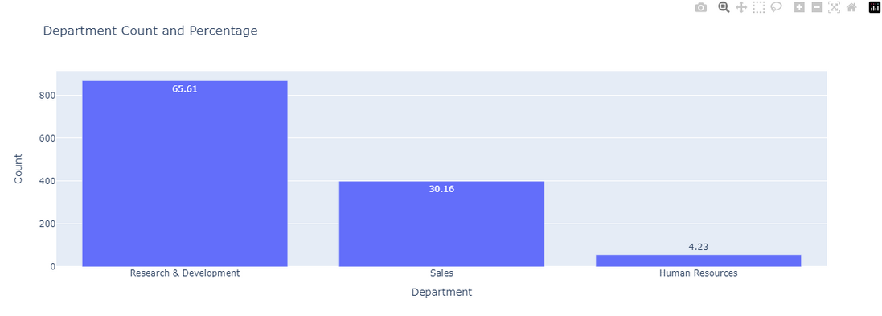
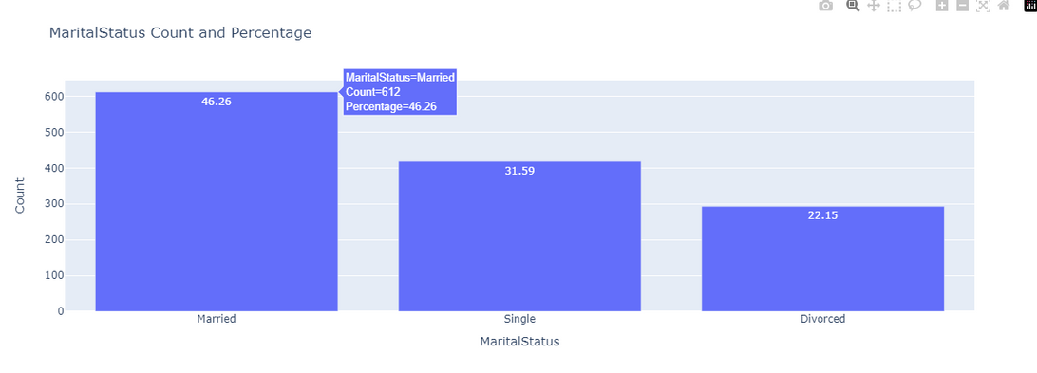
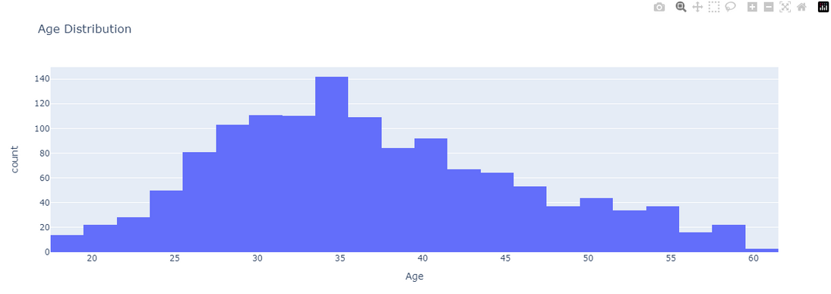
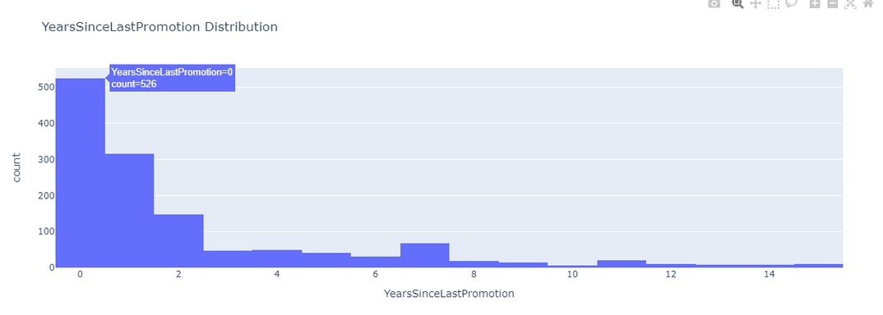
Frontend Architecture
Data Analiz
KATEGORİK DEĞERLERİN ANALİZİ VE GÖRSELLEŞTİRİLMESİ
NÜMERİK DEĞERLERİN ANALİZİ VE GÖRSELLEŞTİRİLMESİ

Slide 11
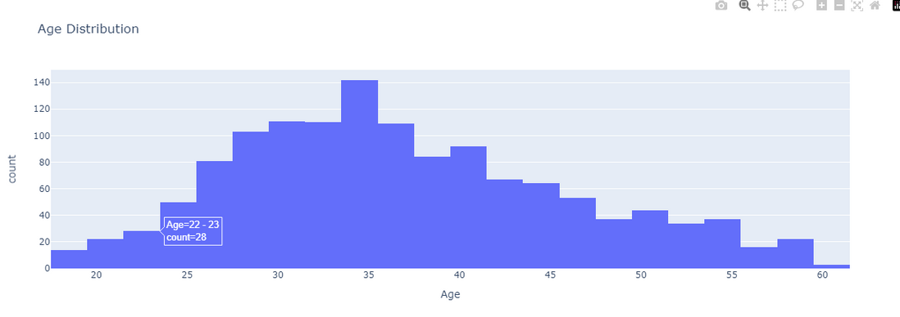
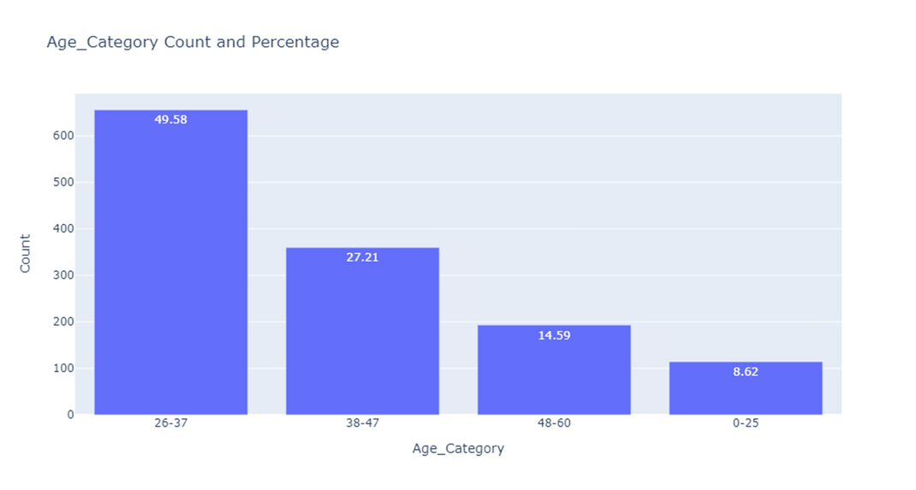
Frontend Architecture
Data Analiz
BAZI NÜMERİK DEĞERLERİN KATEGORİZE EDİLMESİ
YAŞ DEĞERİNİN KATEGORİZE EDİLMESİ

Slide 12
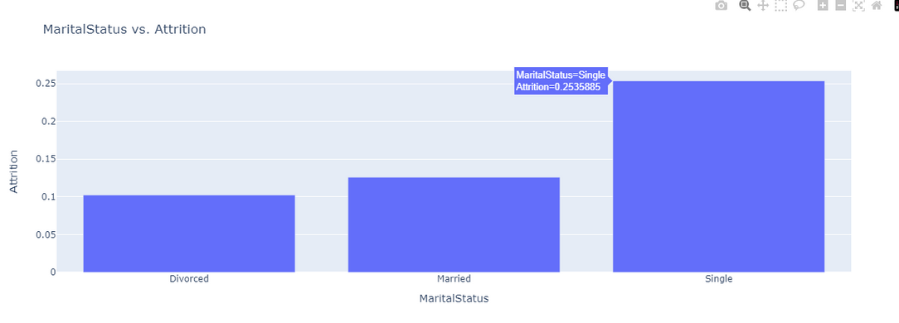
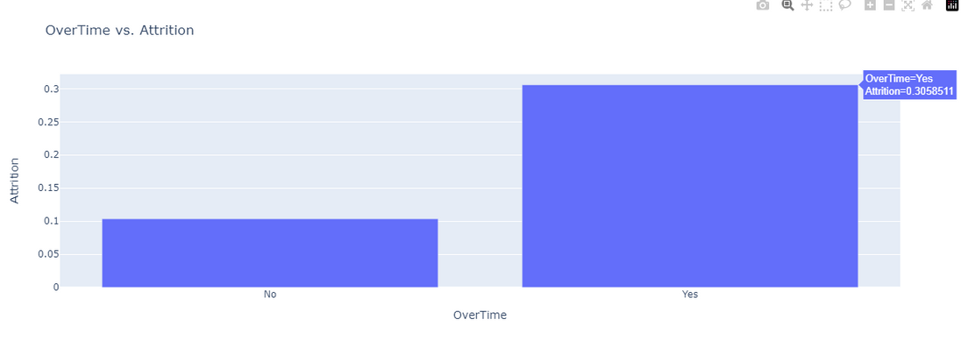
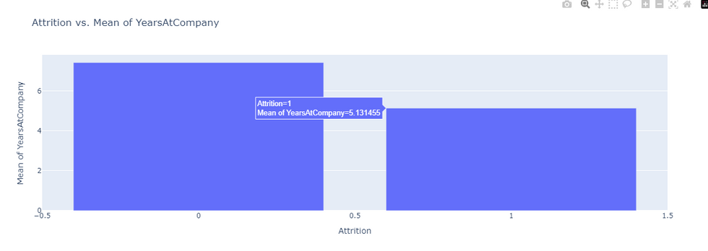
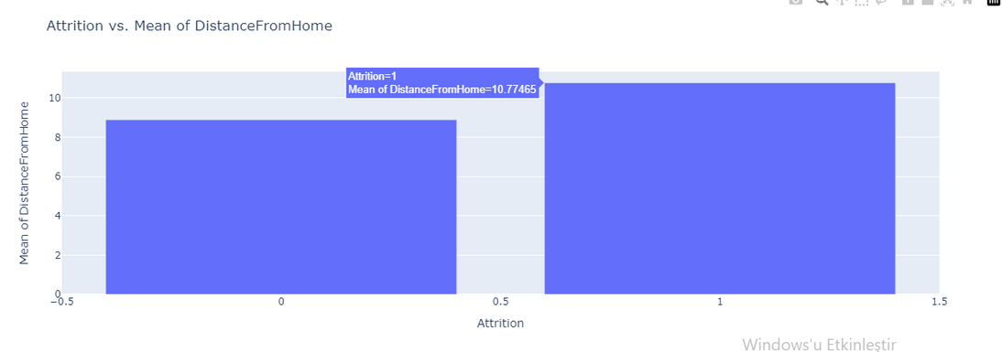
Frontend Architecture
Data Analiz
KATEGORİK DEĞERLERLE 1.HEDEF DEĞİŞKEN ANALİZİ (YIPRANMA)
SAYISAL DEĞERLERLE 1.HEDEF DEĞİŞKEN ANALİZİ (YIPRANMA)

Slide 13
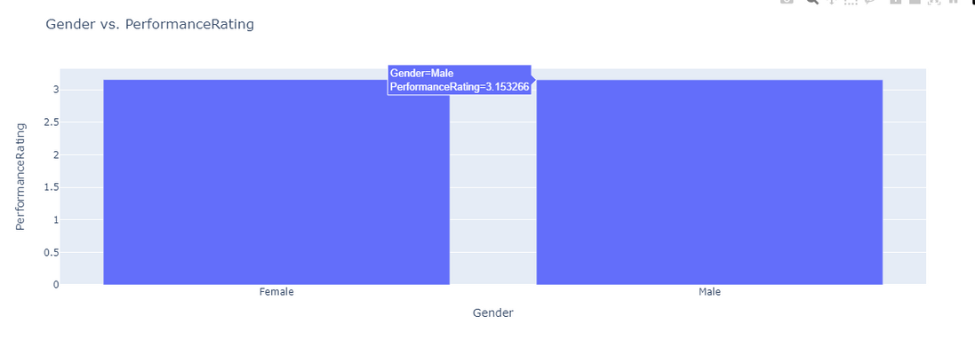
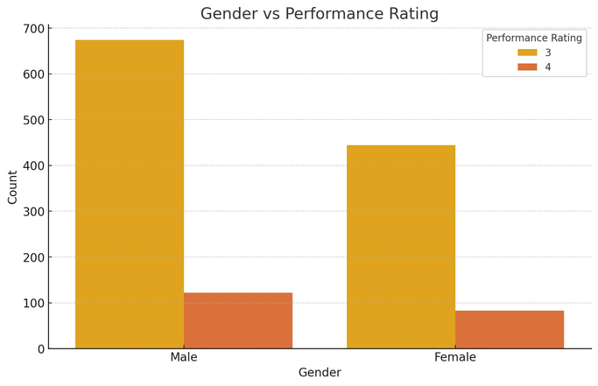
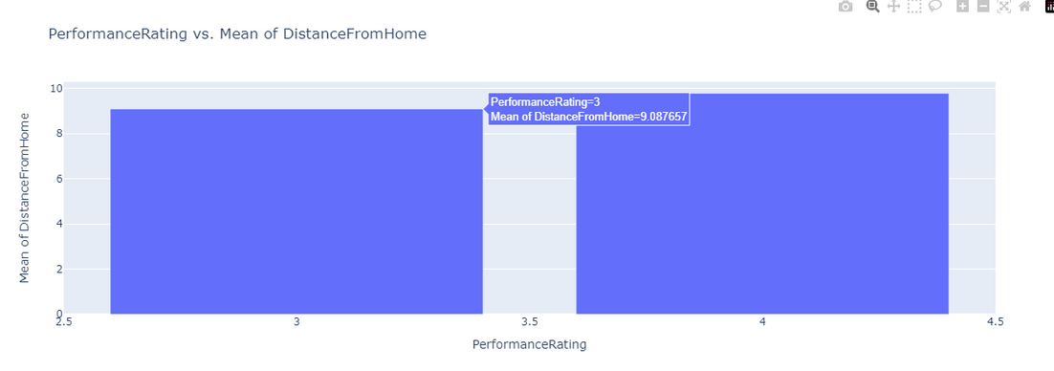
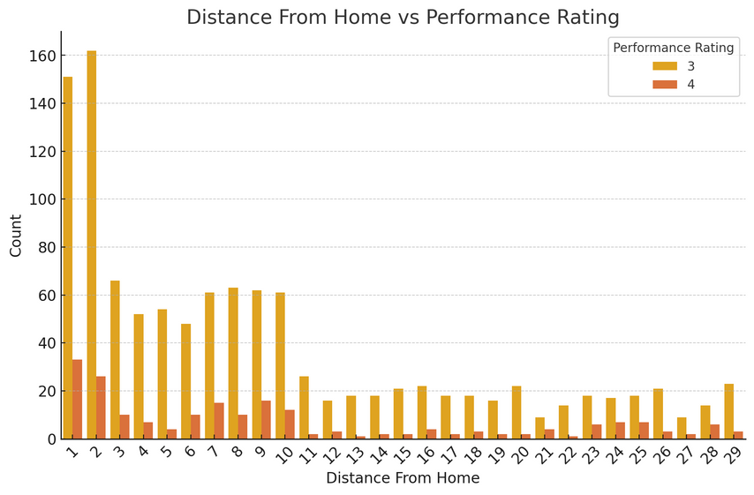
Frontend Architecture
Data Analiz
KATEGORİK DEĞERLERLE 2.HEDEF DEĞİŞKEN ANALİZİ (PERFORMANS DEĞERLENDİRİLMESİ )
SAYISAL DEĞERLERLE 2.HEDEF DEĞİŞKEN ANALİZİ (PERFORMANS DEĞERLENDİRİLMESİ )

Slide 14
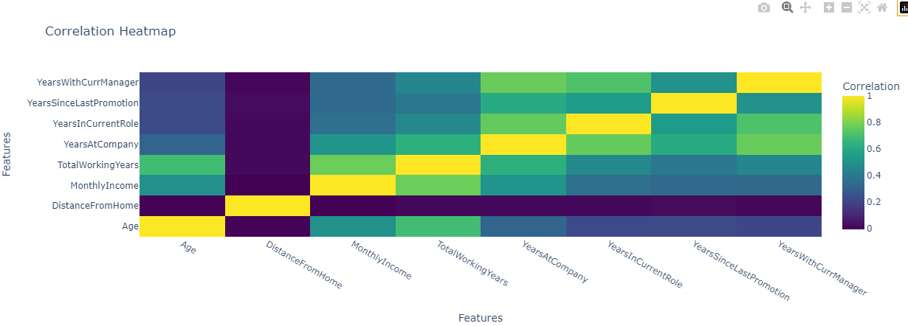
Frontend Architecture
Data Analiz
KOREALASYON ANALİZİ
1. Pozitif korelasyon (Age ve TotalWorkingYears): Yaş arttıkça, toplam çalışma yılları da arttığı söylenebilir.
2. Pozitif korelasyon (TotalWorkingYears ve MonthlyIncome): Toplam çalışma süresi arttıkça, aylık gelirinde arttığı söylenebilir.
3. Pozitif korelasyon (YearsAtCompany ve MonthlyIncome): Şirkette daha uzun süre çalışanlar genellikle daha yüksek maaş alır.

Slide 15
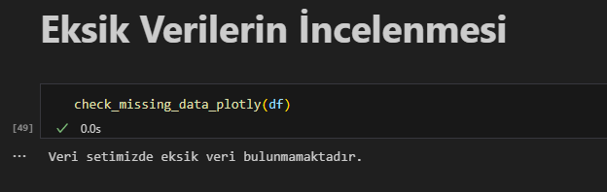
Frontend Architecture
Data Analiz
EKSİK VERİLERİN İNCELENMESİ
Veri setimizde kontrollerimiz sonucunda eksik veri bulunmamaktadır.

Slide 16
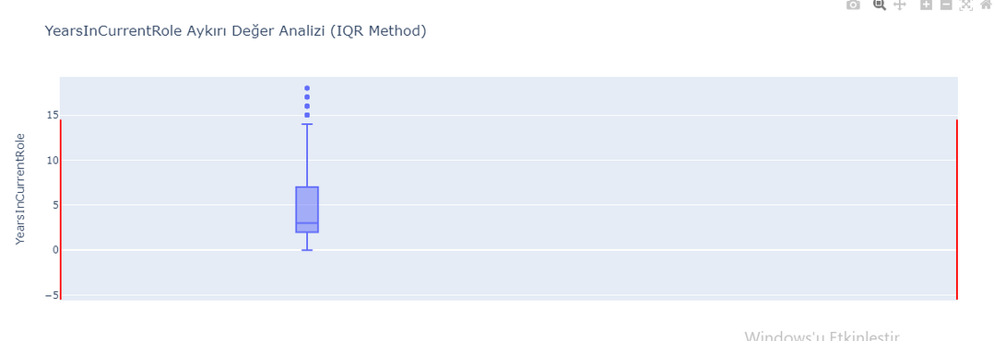
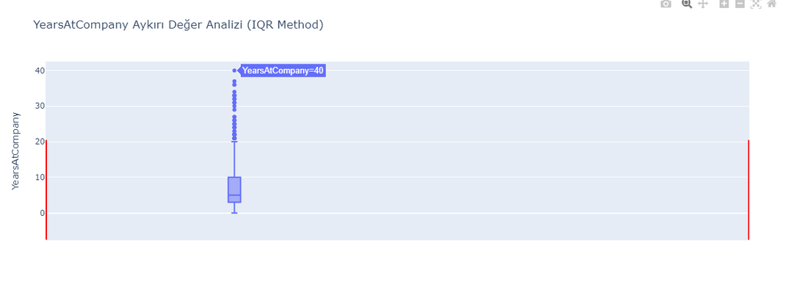
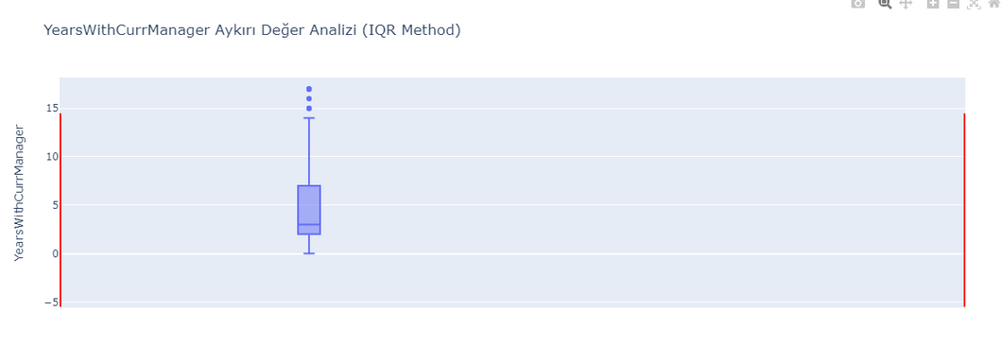
Frontend Architecture
Data Analiz
AYKIRI DEĞER ANALİZİ (IQR Method )

Slide 17
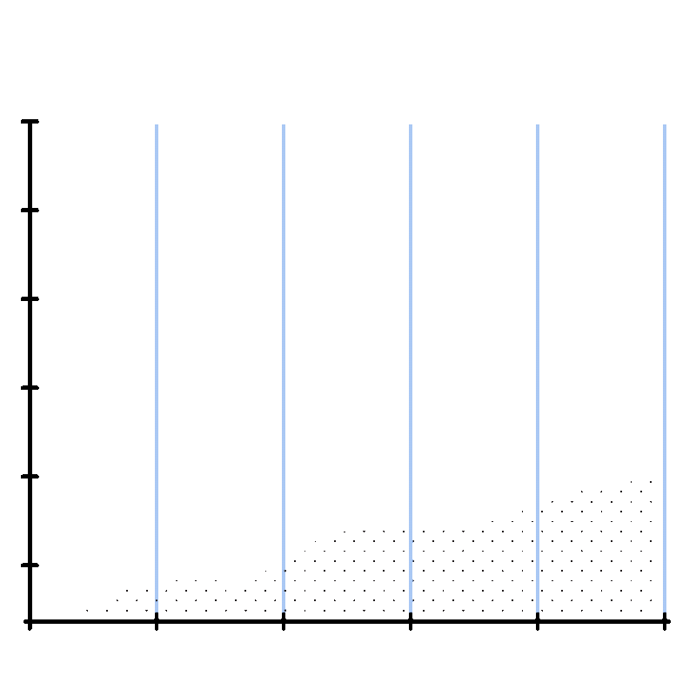
Frontend Architecture
Data Analiz
AYKIRI DEĞER ANALİZİ
AYKIRI DEĞERLER
Aylık Gelir: 91 aykırı değer
Toplam Çalışma Yılları: 58 aykırı değer
Şirkette Geçirilen Yıllar: 61 aykırı değer
Mevcut Rolde Geçirilen Yıllar: 18 aykırı değer
Son Terfiden Bu Yana Geçen Yıllar: 96 aykırı değer
Mevcut Yönetici ile Geçirilen Yıllar: 14 aykırı değer
Yaş Aykırı Değerler: 0 aykırı değer
Eve Uzaklık: 0 aykırı değer

Slide 18


Frontend Architecture
Data Analiz
SONUÇLAR VE YORUMLAR
İş seyahatine sıklıkla çıkanların yıpranma yüzdesinin, hiç çıkmayanlara ve nadiren çıkanlara oranla yüksek çıktığı gözlemlenmektedir.
Bekar çalışanların yıpranma oranının diğer medeni durum kategorilerinden daha yüksek olduğu görülmüştür.
Toplam çalışma yılı arttıkça yıpranma oranında azalma olduğu gözlemleniyor. Toplam çalışma yılındaki artış, çalışanların işten yıpranma eğilimindeki azalma ile ilişkilendirilebilir.
Çalışanların mevcut rolünde geçirdiği yıl arttıkça, şirkette yıpranma eğiliminde bir azalma görülmektedir.
İşte yıprananlar genellikle daha yakın zamanda terfi almış kişilerdir.
Performans değerlendirmesi 3 ve 4 olan çalışanların toplam çalışma yılları birbirine çok yakın, ancak 3 olanlar biraz daha fazla yıla sahip diyebiliriz.
Performans değerlendirmesi 3 olanların ortalama aylık geliri biraz daha yüksek olduğu söylenebilir.
Performans değerlendirmesi 4 olan çalışanlar, genellikle son terfiden bu yana daha fazla yıl geçirmişlerdir.

Slide 19



Makine Öğrenmesi
Veri setinin belirlenen özelliklere ve hedef değişkenlere göre ayrıştırılması.
Sınıf dengesizliğinin ADASYN yöntemiyle ele alınıp dengeleme yapılması.
Modellerin ayrı ayrı Lojistik Regression, Random Forest, SVM Linear, SVM RBF, Gradient Boosting modelleri ile her birinin en iyi sonucu veren parametreleriyle eğitilmesi.
Yıpranma için Linear Regression, Performans için SVM RBF’le devam edilmesi.
Model doğruluğunun eğitim ve test setleri üzerinde değerlendirilmesi.
5-kat çapraz doğrulama yöntemiyle modellerin performansının kontrol edilmesi.
Sınıflandırma raporları her iki model için oluşturulup raporlanması.
Let the AI do it

Slide 20
Model Doğruluğu
ÇALIŞAN YIPRANMA | Eğitim Doğruluğu | Test Doğruluğu | Çapraz Doğrulama
Logistic Regression | 0.914 | 0.901 | 0.900
Random Forest | 0.831 | 0.809 | 0.810
SVM Linear | 0.910 | 0.901 | 0.896
SVM RBF | 0.925 | 0.910 | 0..893
Gradient Boosting | 0.941 | 0.900 | 0.895
PERFORMANS | Eğitim Doğruluğu | Test Doğruluğu | Çapraz Doğrulama
Logistic Regression | 0.862 | 0.854 | 0.843
Random Forest | 0.870 | 0.827 | 0.821
SVM Linear | 0.861 | 0.861 | 0.848
SVM RBF | 0.888 | 0.886 | 0.865
Gradient Boosting | 0.932 | 0.884 | 0.853

Slide 21
Logistic Regression
model_logistic_attrition = LogisticRegression(penalty='l2', C=10.0, solver='lbfgs', max_iter=5000)
Çalışan Yıpranma | Precision | Recall | F1-Score | Support
Hayır | 0.92 | 0.94 | 0.93 | 223
Evet | 0.62 | 0.55 | 0.58 | 42
Eğitim Doğruluğu: 0.888 Test Doğruluğu: 0.875 Çapraz Doğrulama Ortalaması : 0.866 | Eğitim Doğruluğu: 0.888 Test Doğruluğu: 0.875 Çapraz Doğrulama Ortalaması : 0.866 | Eğitim Doğruluğu: 0.888 Test Doğruluğu: 0.875 Çapraz Doğrulama Ortalaması : 0.866 | Eğitim Doğruluğu: 0.888 Test Doğruluğu: 0.875 Çapraz Doğrulama Ortalaması : 0.866 | Eğitim Doğruluğu: 0.888 Test Doğruluğu: 0.875 Çapraz Doğrulama Ortalaması : 0.866
Çalışan Yıpranma | Precision | Recall | F1-Score | Support
Hayır | 0.87 | 0.94 | 0.90 | 222
Evet | 0.93 | 0.87 | 0.90 | 224
Eğitim Doğruluğu: 0.914 Test Doğruluğu: 0.901 Çapraz Doğrulama Ortalaması : 0.900 | Eğitim Doğruluğu: 0.914 Test Doğruluğu: 0.901 Çapraz Doğrulama Ortalaması : 0.900 | Eğitim Doğruluğu: 0.914 Test Doğruluğu: 0.901 Çapraz Doğrulama Ortalaması : 0.900 | Eğitim Doğruluğu: 0.914 Test Doğruluğu: 0.901 Çapraz Doğrulama Ortalaması : 0.900 | Eğitim Doğruluğu: 0.914 Test Doğruluğu: 0.901 Çapraz Doğrulama Ortalaması : 0.900
ADASYN
SVM RBF
model_svm_rbf_performance = SVC(kernel='rbf', C=2.0, gamma='scale', random_state=42)
Performans | Precision | Recall | F1-Score | Support
Düşük | 0.86 | 1.00 | 0.93 | 229
Yüksek | 0.00 | 0.00 | 0.00 | 36
Eğitim Doğruluğu: 0.840 Test Doğruluğu: 0.864 Çapraz Doğrulama Ortalaması : 0.840 | Eğitim Doğruluğu: 0.840 Test Doğruluğu: 0.864 Çapraz Doğrulama Ortalaması : 0.840 | Eğitim Doğruluğu: 0.840 Test Doğruluğu: 0.864 Çapraz Doğrulama Ortalaması : 0.840 | Eğitim Doğruluğu: 0.840 Test Doğruluğu: 0.864 Çapraz Doğrulama Ortalaması : 0.840 | Eğitim Doğruluğu: 0.840 Test Doğruluğu: 0.864 Çapraz Doğrulama Ortalaması : 0.840
Performans | Precision | Recall | F1-Score | Support
Düşük | 0.85 | 0.94 | 0.89 | 224
Yüksek | 0.93 | 0.83 | 0.88 | 215
Eğitim Doğruluğu: 0.888 Test Doğruluğu: 0.886 Çapraz Doğrulama Ortalaması : 0.865 | Eğitim Doğruluğu: 0.888 Test Doğruluğu: 0.886 Çapraz Doğrulama Ortalaması : 0.865 | Eğitim Doğruluğu: 0.888 Test Doğruluğu: 0.886 Çapraz Doğrulama Ortalaması : 0.865 | Eğitim Doğruluğu: 0.888 Test Doğruluğu: 0.886 Çapraz Doğrulama Ortalaması : 0.865 | Eğitim Doğruluğu: 0.888 Test Doğruluğu: 0.886 Çapraz Doğrulama Ortalaması : 0.865
ADASYN

Slide 22






Web
*Local Storage *Flask *HMTL-CSS-JS
*AI ile oluşturulmuş video özgün içeriği

Slide 23
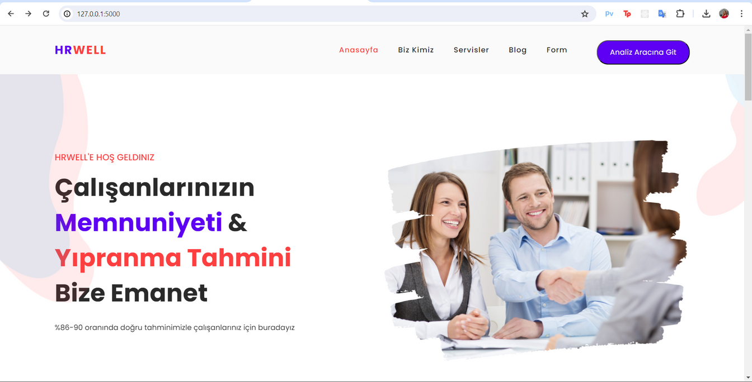
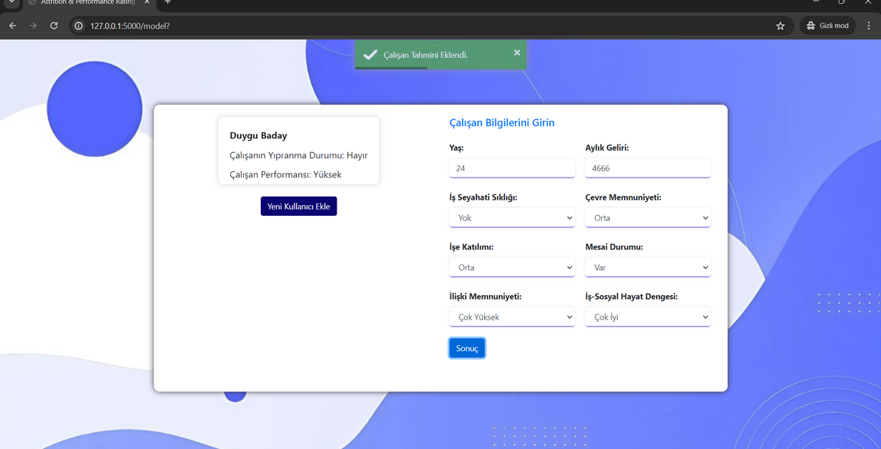
Local Storage
Flask
HMTL-CSS-JS
AI ile oluşturulmuş video özgün içeriği
Web

Slide 24
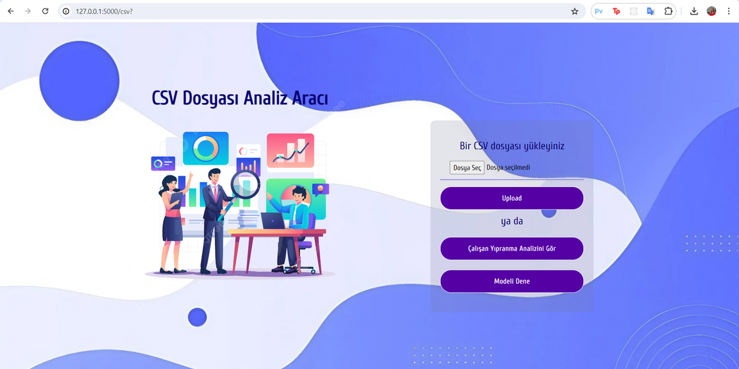
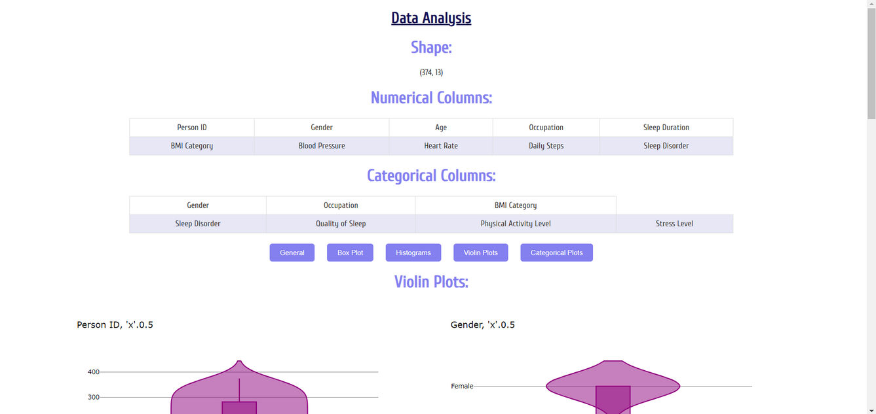
Web

Slide 25
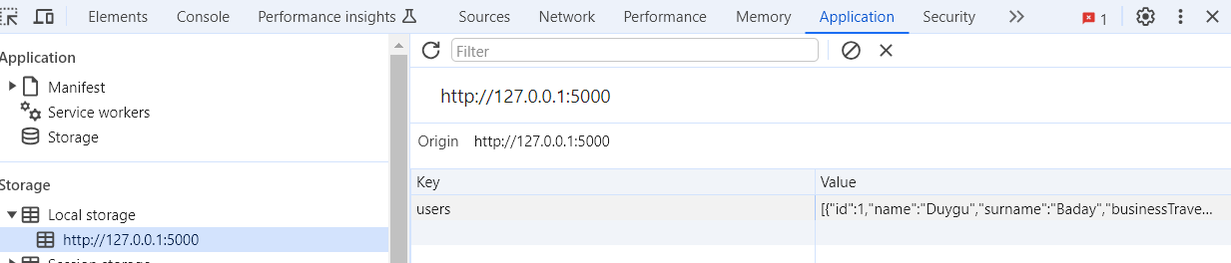


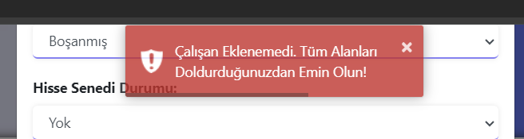
Web
Local storage
Validasyon ve Toastr ile geridönüt sistemi

Slide 26



Gelecek
Form
GERI DÖNÜT
Kullanıcı mesajlarını müşterilerimize göndermek için sabırsızlanıyoruz
Panel
HR PANELİ
Bütün insan kaynakları süreci tek bir uygulama
Model
FARKLI PARAMETRELERİ TAHMİN ETME
Her alanda insan kaynaklarını güçlendirmek istiyoruz

Slide 27


Dinlediğiniz için teşekkürler, lütfen ilettiğimiz formda bize geridönütlerinizi gönderin!

